Slide 1


PROPUESTA DE PROYECTO
ESPECIFICACIÓN DE REQUISITOS DE SOFTWARE
Sistema de Gestión Bibliotecaria UNILIB
Sección: RQY1102
Docente: Mallen Gonzalez
Grupo Nº: 4
Integrantes:
Byron Monsalve
Danilo Nuñez

Slide 2
DESCRIPCIÓN DEL PROYECTO
Nombre del sistema: Sistema de Gestión Bibliotecaria UNILIB
Problema actual: Biblioteca con procesos lentos, libros perdidos, filas largas, registros en papel.
Obejetivo del sistema: Automatizar los préstamos, devoluciones, catálogo en línea, notificaciones, reportes. Esto ayudará reduciendo tiempos de atención y mejorando el control del inventario.
Beneficios: Eficiencia operativa, control de inventario, disponibilidad 24/7

Slide 3
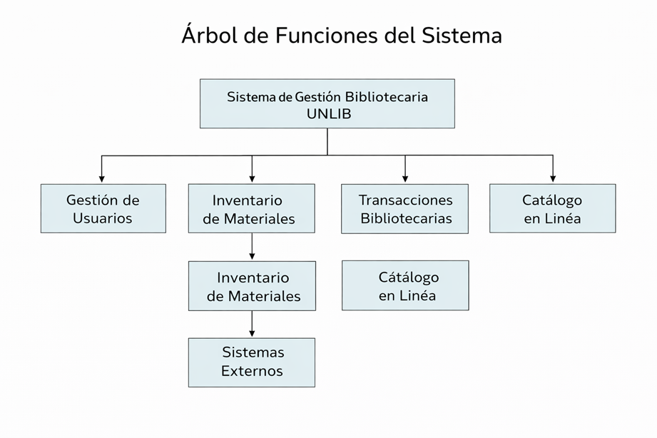
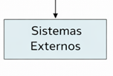

Slide 4
METODOLOGIA
El proyecto UNILIB utilizo la metodología RUP, basada en un desarrollo iterativo e incremental, centrado en la arquitectura y guiado por casos de uso.
Características aplicadas en UNILIB
Desarrollo guiado por casos de uso y requerimientos funcionales.
Arquitectura basada en UML y modelo 4+1 vistas.
Iteraciones cortas de 2 a 3 semanas con entregas parciales.
Validación continua mediante prototipos y pruebas.
Fases del Proyecto
Inicio: Definición del alcance, riesgos y viabilidad.
Elaboración: Diseño de arquitectura y prototipos.
Construcción: Desarrollo incremental del sistema.
Transición: Entrega final, capacitación y soporte.
Duración estimada total: 12 semanas (60 días hábiles).

Slide 5
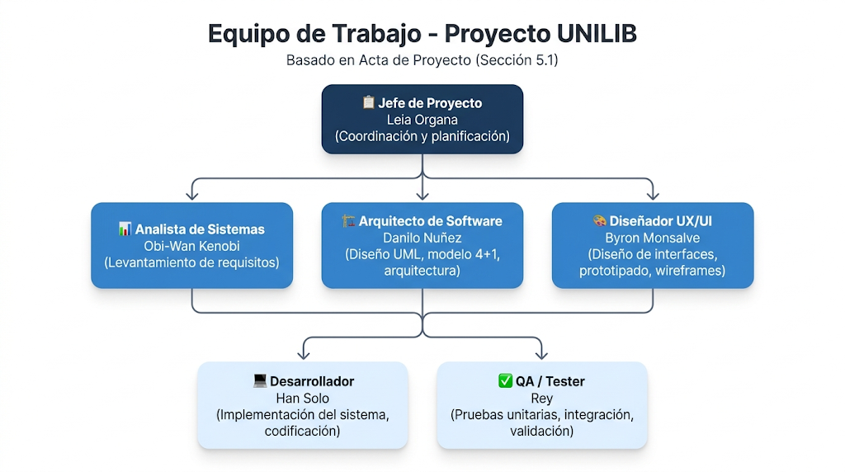
EQUIPO DE TRABAJO

Slide 6
REQUISITOS FUNCIONALES
Módulo | RF | Funcionalidad | Resumen
Gestión de Usuarios | RF01 – RF02 | Gestión y autenticación de usuarios | Permite administrar perfiles y validar accesos seguros según el tipo de usuario.
Inventario y Catálogo | RF03 – RF07 | Gestión de libros y catálogo | Registro, actualización, búsqueda y consulta de disponibilidad y ubicación de materiales bibliográficos.
Transacciones | RF08 – RF12 | Préstamos, devoluciones y reservas | Control de préstamos y devoluciones, reservas online, notificaciones automáticas e historial de transacciones.
Reportes y Estadísticas | RF13 – RF14 | Informes y estadísticas | Generación de reportes sobre libros más utilizados, préstamos y usuarios frecuentes.
Validación y Seguridad | RF15 | Validación de datos | Verifica la integridad y validez de los datos ingresados al sistema.

Slide 7
REQUISITOS NO FUNCIONALES
Estos requisitos garantizan rendimiento, seguridad, disponibilidad y facilidad de uso.
Elemento | Contenido (tomado de tu informe Sección 3.3 y 3.4)
RNF-01 | Rendimiento (respuesta < 3 segundos)
RNF-02 | Seguridad (control por roles)
RNF-03 | Fiabilidad (integridad de datos)
RNF-04 | Disponibilidad (acceso continuo)
RNF-05 | Mantenibilidad (modificaciones básicas)
RNF-06 | Portabilidad (navegadores Chrome, Edge, Firefox)
RNF-07 | Usabilidad (interfaz intuitiva)
RNF-08 | Diseño Responsivo (adaptación a móvil)
RNF-09 | Consistencia Visual (mismos colores, fuentes)
RNF-10 | Validación de Datos (campos obligatorios, formato RUT, email @unilib.cl)

Slide 8
DISEÑO 4+1

Slide 9
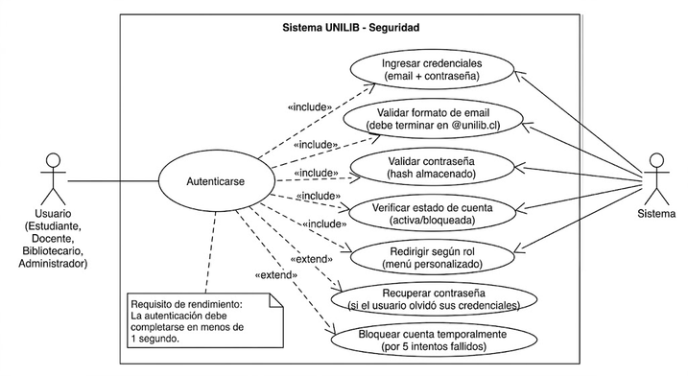
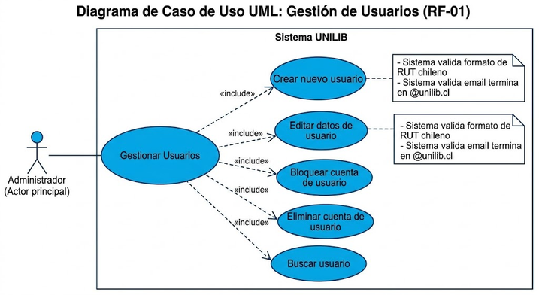
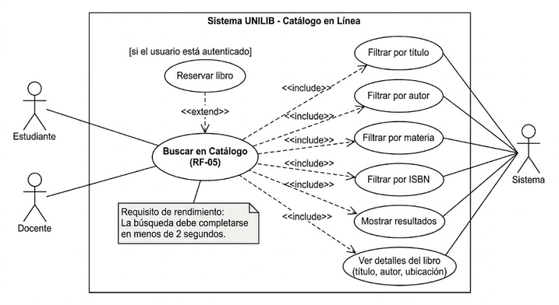
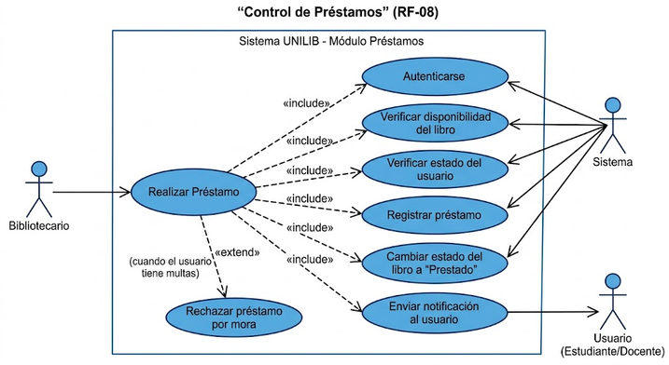
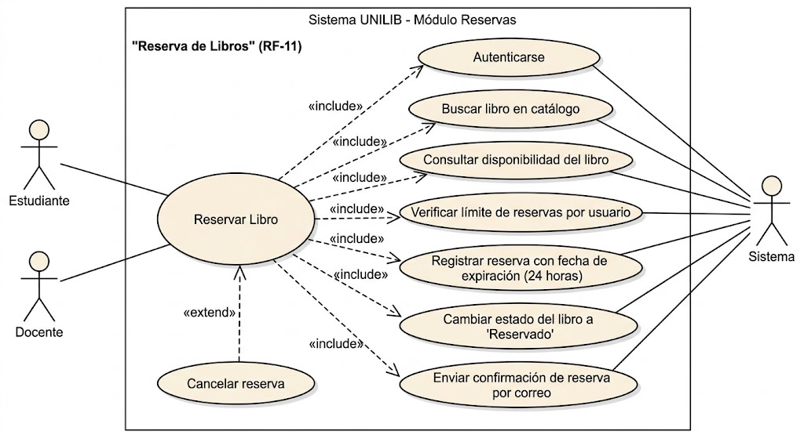
VISTA DE ESCENARIOS
Valida que el sistema cubra los procesos principales de la biblioteca mediante los casos de uso.

Slide 10
CASO DE USO

Slide 11
ESPECIFICACION
RF-11 | Reserva de Libros
Versión | 1.0
Actores | Estudiante, Docente
Objetivos asociados | OBJ-11 Permitir reserva de materiales.
Requerimientos asociados | RI-13 Gestión de reservas.
Descripción | El sistema permitirá reservar materiales bibliográficos disponibles o próximos a liberarse.
Pre-condición | El usuario debe encontrarse autenticado en el sistema.
Secuencia Normal | El usuario accede al catálogo en línea El usuario busca el libro mediante filtros (RF05) El sistema muestra los resultados de búsqueda El usuario selecciona el libro deseado El sistema muestra la información y disponibilidad del libro El usuario hace clic en "Reservar" El sistema verifica que el usuario esté autenticado (RF02) El sistema verifica que el libro esté disponible para reserva El sistema verifica que el usuario no haya excedido el límite El sistema registra la reserva bajo el ID del usuario El sistema cambia el estado del libro a "Reservado" El sistema muestra mensaje de confirmación al usuario El sistema envía correo de confirmación con el detalle de la reserva
Post-condición | La reserva queda registrada correctamente.
Excepciones | Paso 2 - Material no disponible para reserva: el sistema informa restricción. Paso 4 - Error de registro: el sistema cancela operación.
Rendimiento | Paso 2: 2 segundos Paso 4: 3 segundos.
Frecuencia esperada | 120 veces/día.
Comentarios | El sistema deberá respetar límites máximos de reservas por usuario.

Slide 12
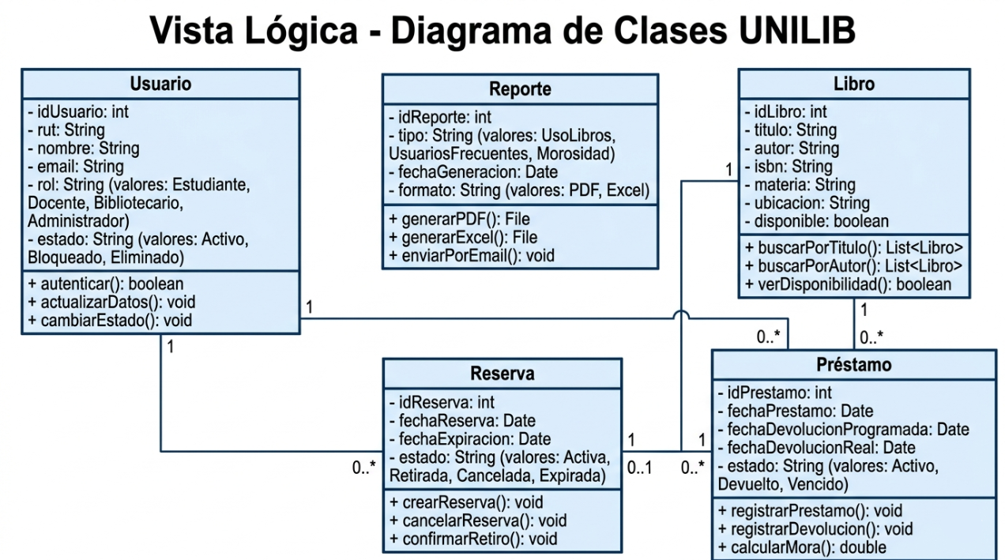
VISTA LOGICA
Organiza las funcionalidades del sistema en módulos como usuarios, catálogo, préstamos y reportes.

Slide 13
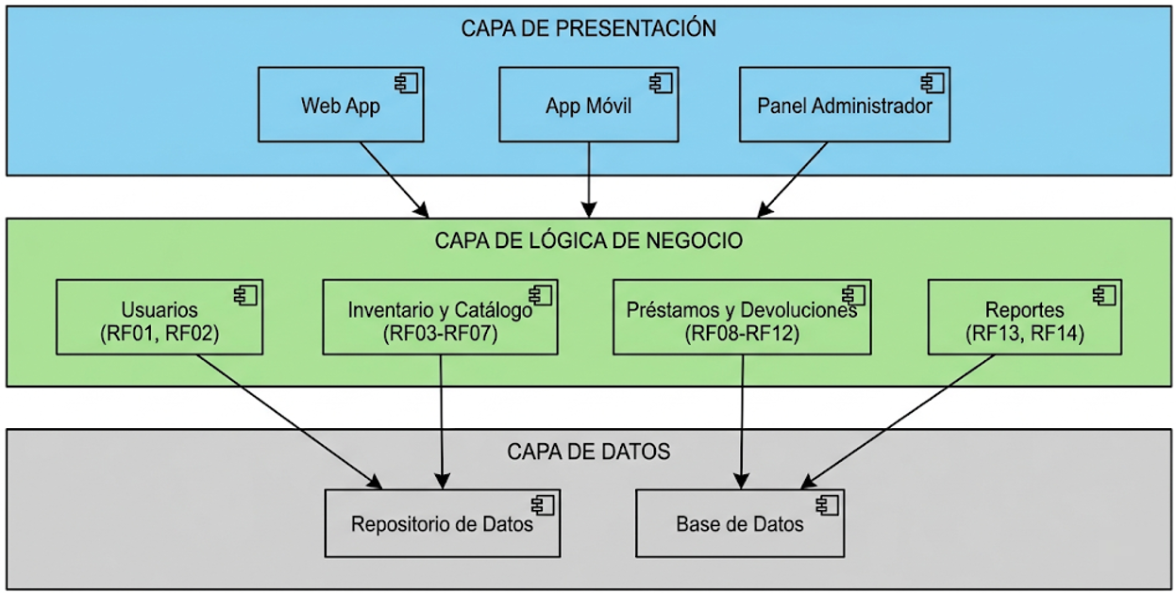
VISTA DE DESARROLLO
Estructura el software en componentes para facilitar su desarrollo y mantenimiento.

Slide 14
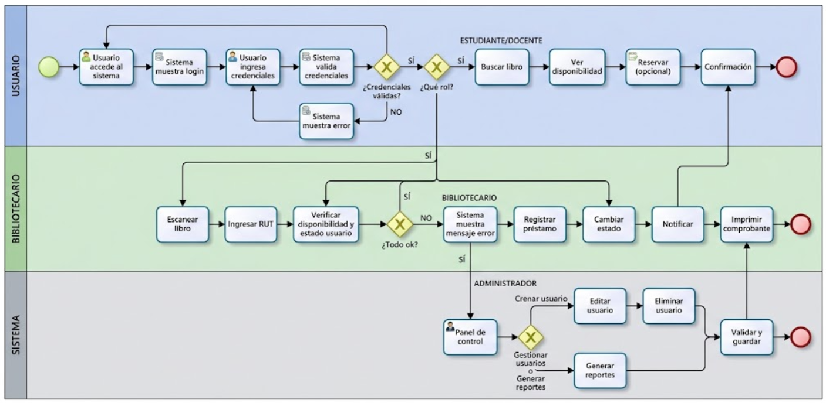
VISTA DE PROCESO
Describe cómo interactúan los módulos durante las operaciones del sistema.

Slide 15
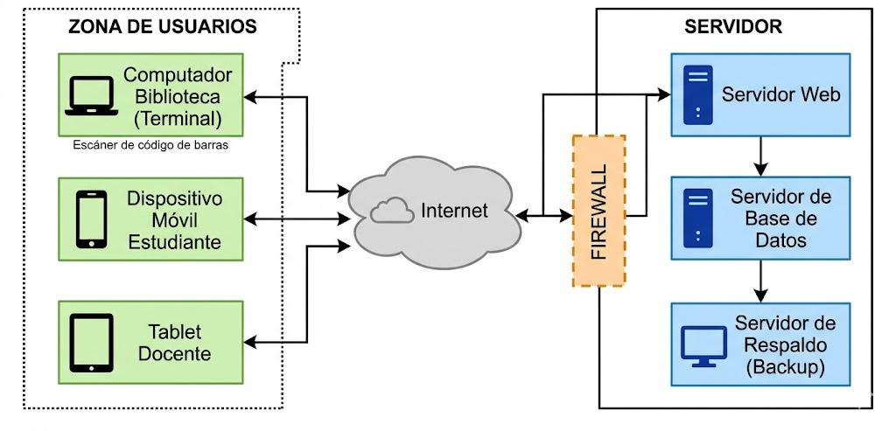
VISTA FISICA
Representa la infraestructura donde se ejecutará el sistema, conectando usuarios, servidor y base de datos.

Slide 16
CALIDAD
Elegimos la ISO 25010 para asegurar que el sistema cumpla criterios de calidad como usabilidad, rendimiento, seguridad y mantenibilidad
Categoría | Criterio | Pregunta de Evaluación | Estado
Adecuación Funcional | Completitud funcional | ¿El prototipo representa las funcionalidades principales definidas en los requisitos? | Sí / No / Parcial
 | Corrección funcional | ¿Los flujos representados siguen la lógica esperada del sistema? | Sí / No / Parcial
 | Pertinencia funcional | ¿Las pantallas responden a necesidades reales de los actores definidos? | Sí / No / Parcial
Compatibilidad | Adaptabilidad visual | ¿La interfaz considera visualización adecuada en distintos tamaños de pantalla? | Sí / No / Parcial
Usabilidad | Inteligibilidad | ¿Las opciones y funciones se comprenden fácilmente? | Sí / No / Parcial
 | Facilidad de aprendizaje | ¿Un usuario nuevo podría entender cómo usar el sistema observando la interfaz? | Sí / No / Parcial
 | Operabilidad | ¿La navegación entre pantallas es clara y consistente? | Sí / No / Parcial
 | Protección frente a errores | ¿El prototipo contempla mensajes de validación o confirmación en acciones importantes? | Sí / No / Parcial
 | Estética | ¿La interfaz mantiene diseño visual uniforme y ordenado? | Sí / No / Parcial
 | Accesibilidad | ¿Los textos, botones y elementos son legibles y distinguibles? | Sí / No / Parcial
Fiabilidad | Consistencia | ¿Las pantallas mantienen comportamiento visual coherente entre módulos? | Sí / No / Parcial
Seguridad | Control de acceso representado | ¿El prototipo contempla distintos perfiles o permisos de usuario? | Sí / No / Parcial
 | Validación de entradas | ¿Se representan restricciones básicas en formularios y datos ingresados? | Sí / No / Parcial
Mantenibilidad | Modularidad | ¿La organización del sistema muestra separación lógica entre funcionalidades? | Sí / No / Parcial
 | Capacidad de evolución | ¿El diseño permitiría agregar nuevas pantallas o módulos sin afectar el flujo principal? | Sí / No / Parcial
Portabilidad | Adaptabilidad | ¿El diseño considera posible utilización desde distintos dispositivos y entornos? | Sí / No / Parcial

Slide 17
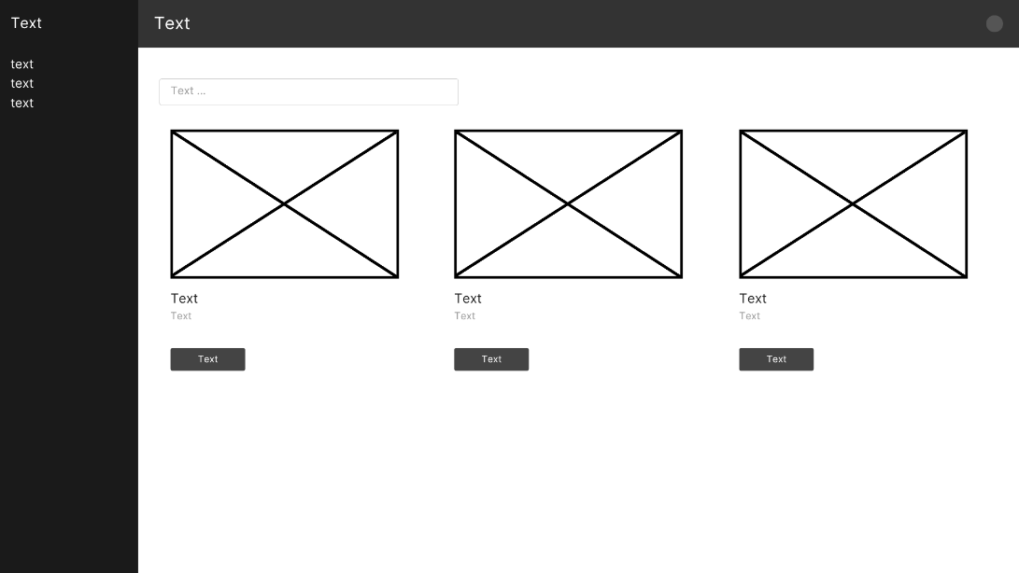
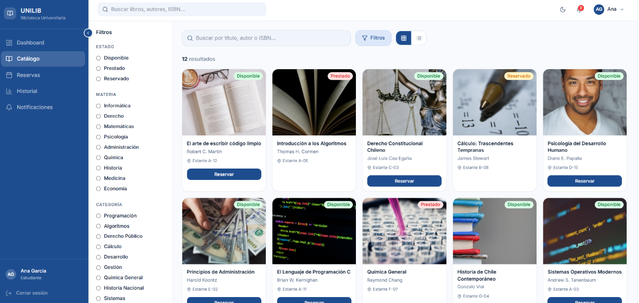
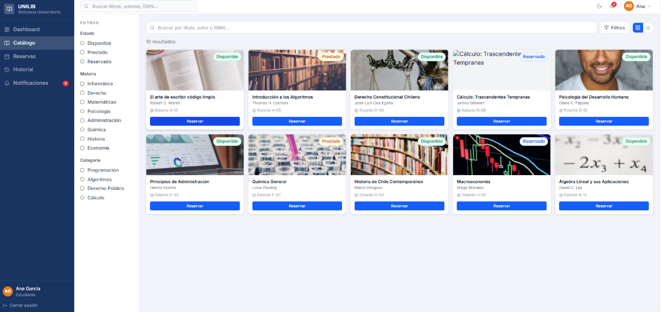

PROTOTIPADO
Para el desarrollo del proyecto UNILIB empezamos con la metodología
Extreme Programming (XP), permite validar que los procesos principales responden a lo que necesita el cliente antes de iniciar el desarrollo del sistema.
Wiraframe
Mockup
Prototipo
(no funcional)

Slide 18
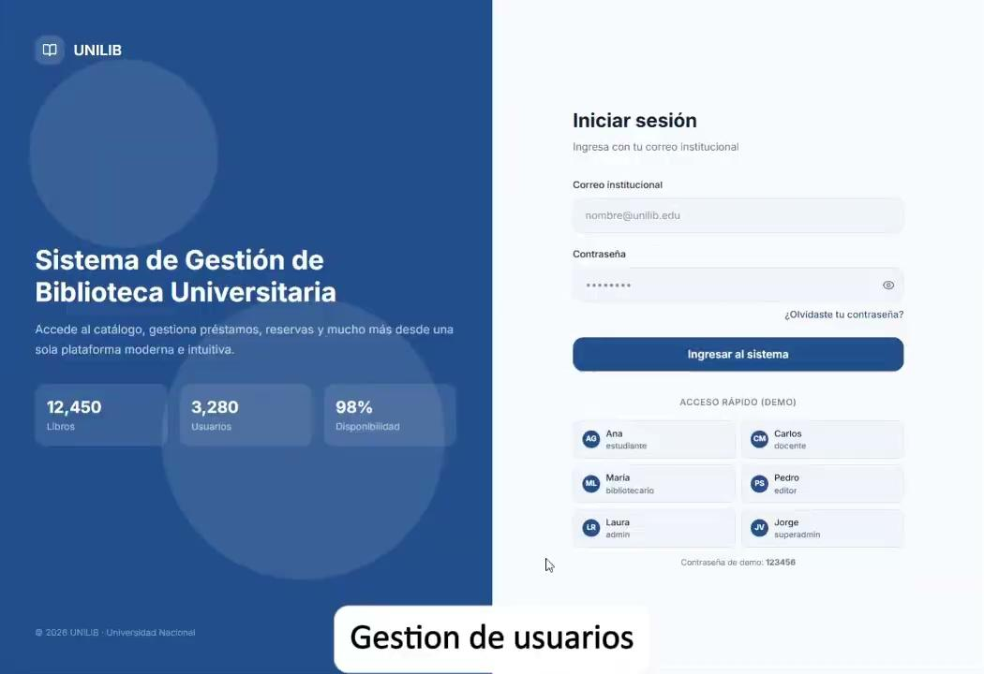
PROTOTIPO
Enlace: https://drive.google.com/file/d/1Io23lb56WiZvUDytBG7JJLgY6UUc56RX/view?usp=drive_link

Slide 19
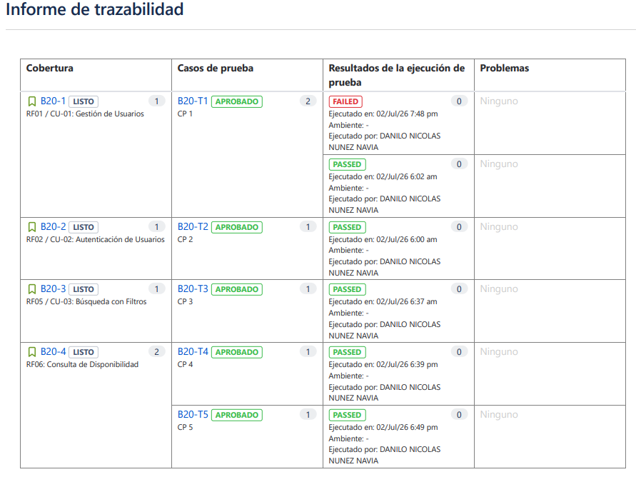
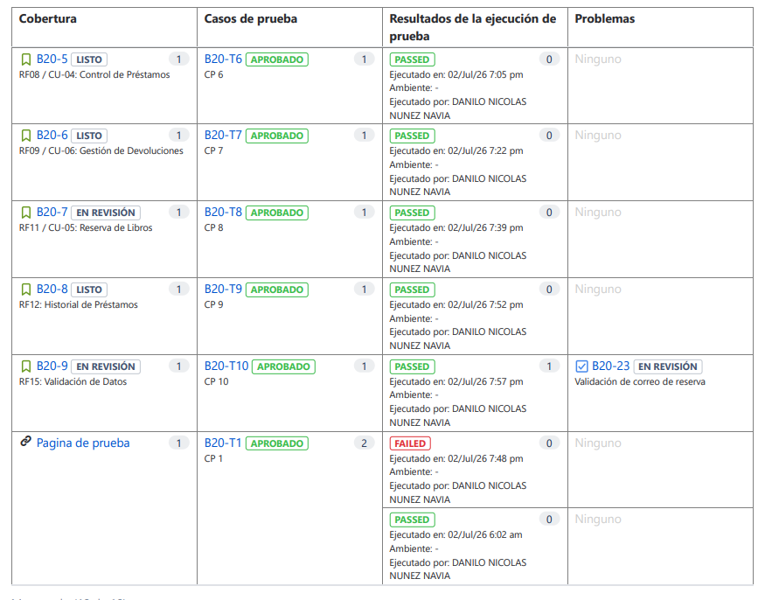
PLAN DE PRUEBAS
Para las pruebas se utilizo la herramienta Zephyr (Jira), esto para verificar que las funciones del sistema cumplan los requisitos definidos y reduzcan errores

Slide 20
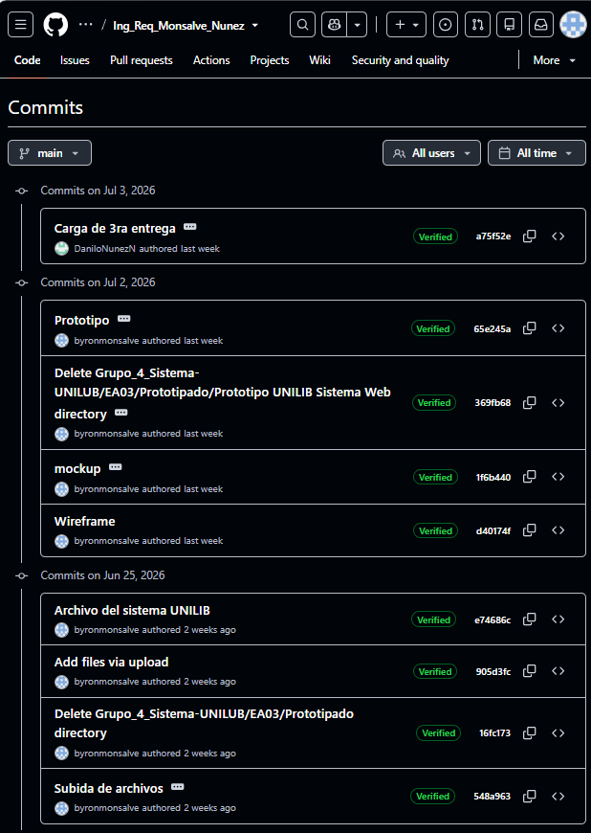
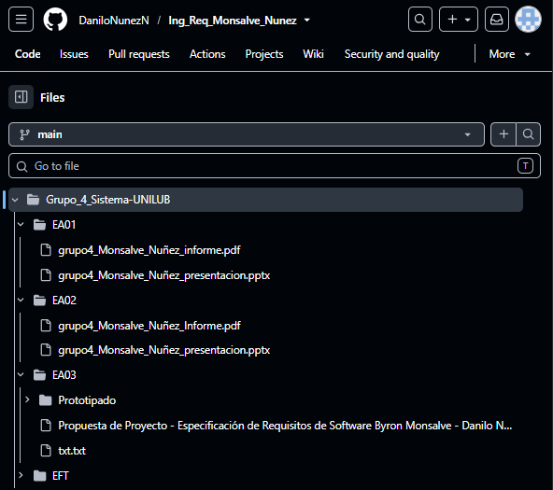
VERSIONES
Se utilizó GitHub como repositorio central del proyecto. Se almacenaron los informes y presentación de las evaluaciones anteriores

Slide 21
CONCLUSION
El desarrollo del Sistema de Gestión Bibliotecaria UNILIB propone una solución para optimizar la gestión bibliotecaria mediante la automatización de procesos, aplicando RUP, UML, la arquitectura 4+1 e ISO 25010, desarrollamos un prototipo alineado con los requerimientos del cliente y sienta las bases para una futura implementación funcional.

